Slide 1

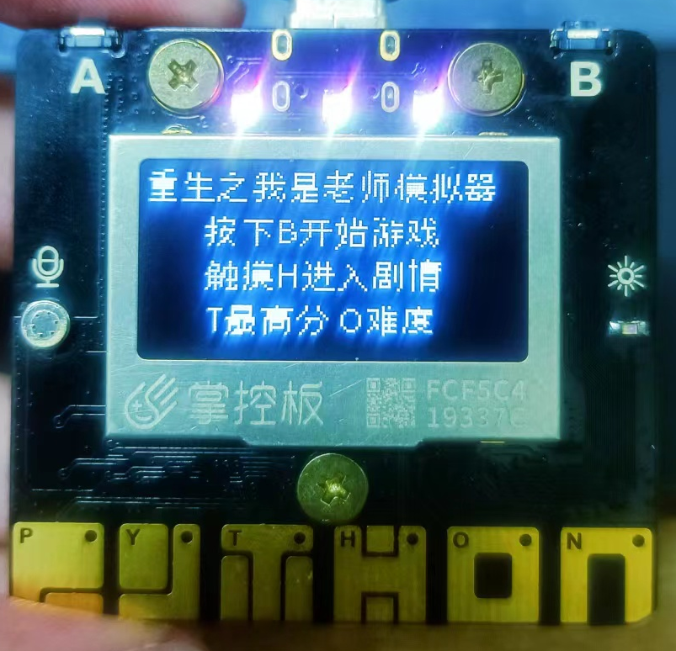
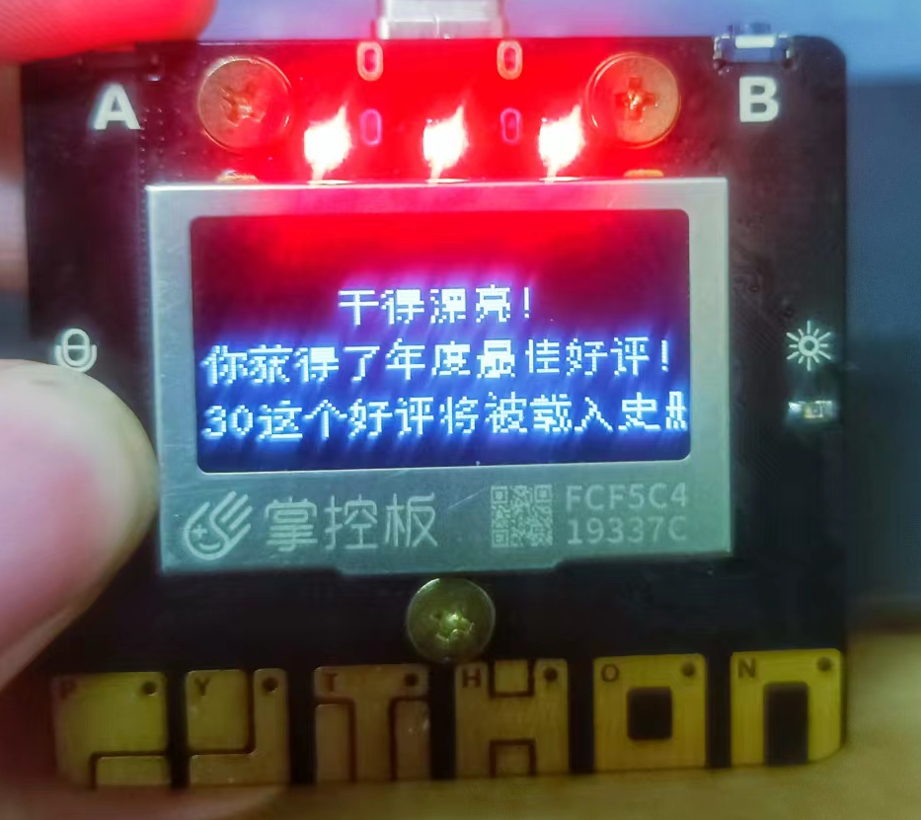
等你来战
更多难度
重
生
之
我
师
是
老
全新体验
剧情模式
拟
模
器

